Slide 1

«Цифровая кафедра, цифровизация и разработка ИС»
Лекция №1
по курсу «Введение в блокчейн»
Лекторы: д.т.н., Оцоков Шамиль Алиевич,
к.т.н., Аляева Юлия Владимировна
email: otsokovShA@mpei.ru
Москва, 2024

Slide 2
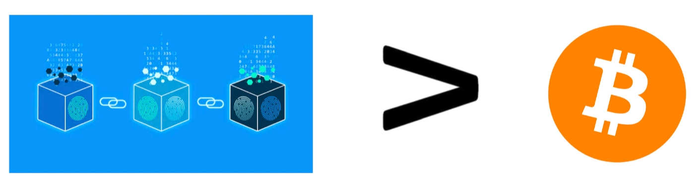
Технология блокчейна
Биткойн – это одно из применений блокчейна
https://vk.com/club224657976

Slide 3
История блокчейна
1 ноября 2008 года
Сатасоси Накомото «Bitcoin: A Peer-to-Peer Electronic Cash System»
Биткойн - первый блокчейн. Запущен 3 января 2009 года.
В основе:
BitGold – 1998 год, Ник Сабо.
Proof of Work – 2003 год, Адам Бэк
Криптография открытого ключа
Технология хэширования
Файл-обменники bittorent, протокол P2P

Slide 4
Определение блокчейна
Блокчейн - распределенная база данных, которую контролирует группа индивидуумов с целью обеспечения совместного хранения и доступа к ней.
Блокчейн - выстроенная по определённым правилам непрерывная последовательная цепочка блоков (связный список), содержащих информацию.
Блокчейн - представляет собой структуру данных для создания цифрового распределенного реестра и организацию совместного доступа к нему

Slide 5

АДРЕС
Адрес - то место, куда вам
отправляют то или иное количество криптовалюты.
По адресу можно однозначно
идентифицировать пользователя. Доступ к одному адресу есть только
у одного пользователя (в основном)

Slide 6

WALLET
Место хранения приватных ключей.
В самом простом случае - текстовый файл с приватным ключом.
Обычно - десктопное или мобильное приложение, с помощью которого можно отправлять транзакции

Slide 7

BLOCK
Составная часть блокчейна, в которой хранится некоторое
количество транзакций и
метаинформация, такая как: адрес того, кто смайнил этот блок, хэш этого блока и так далее.
Блокчейн состоит из блоков.

Slide 8

BLOCK
Приложение, обычно
EXPLORER
браузерное, использующееся для просмотра содержимого блоков и информации о транзакциях.
Для Ethereum - Etherscan

Slide 9
Термины
Транзакция в биткоине– это операция снятия криптовалюты с одного счета и зачисления её на другой счет.
Узлы биткоина – называются кошельками, аналоги банковских счетов
Кошелёк блокчейна – это ПО для доступа к блокчейну и операции в нём. У каждого кошелька есть адрес, закрытый и открытый ключ.
Монеты – денежные единицы криптовалют.
Токены – это аналог монет для нефинансовых блокчейнов
Майнинг – процесс эмиссии в блокчейнах.

Slide 10

MINING
Процесс подбора красивого хэша (в случае, например BitCoin и Ethereum)
Проведение вычислительных
операций для того, чтобы
подтвердить свое право на подпись блока.

Slide 11

BLOCK REWARD
Вознаграждение, которое
майнер получает за подбор
подпись блока.
На ранних этапах развития любой криптовалюты - главная
мотивация для майнеров.

Slide 12
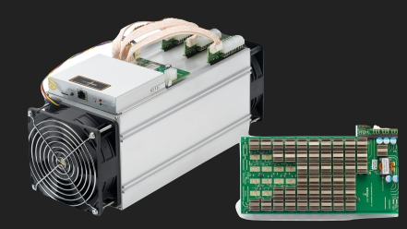
ASIC
Специальное устройство,
конструкция и архитектура которого предназначена для определенной цели.
В случае блокчейна - устройство сделанное специально для майнинга.
ASIC - одна из причин первого роста стоимости альткоинов

Slide 13
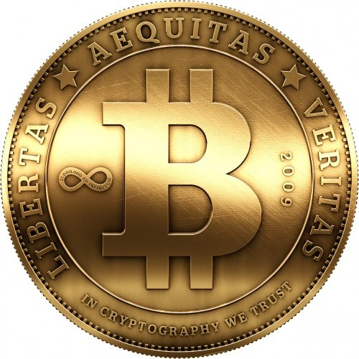
Первоначально майне получали 50 ВТС
Через каждые 210 000 блоков награда уменьшается вдвое.
В 2020 году около 6,25 ВТС
Пересчёт сложности каждые 2016 блоков.
Защита права собственности на цифровые активы
https://developer.visa.com/capabilities/visa-crypto-apis

Slide 14
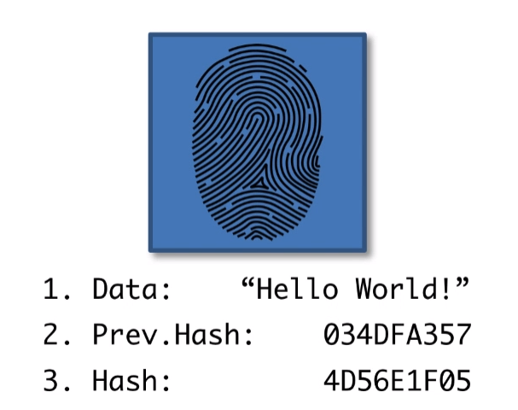
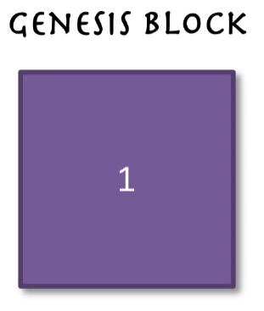
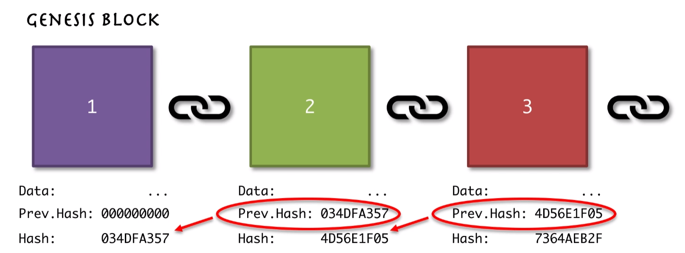
Блоки

Slide 15
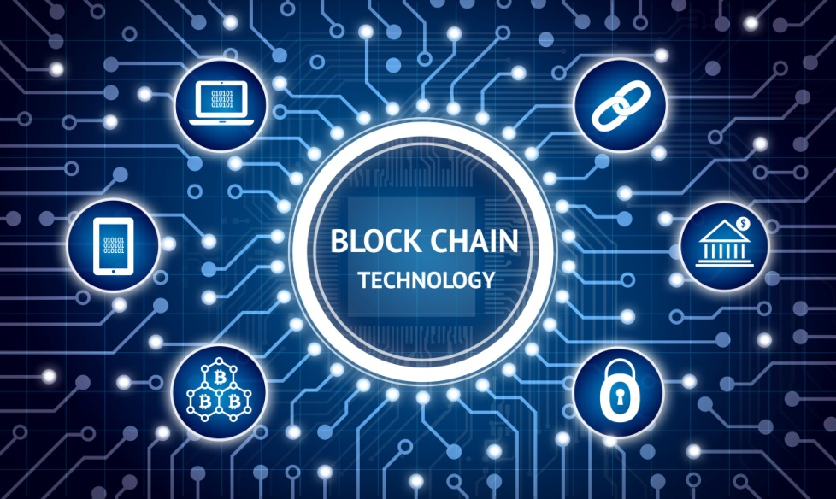
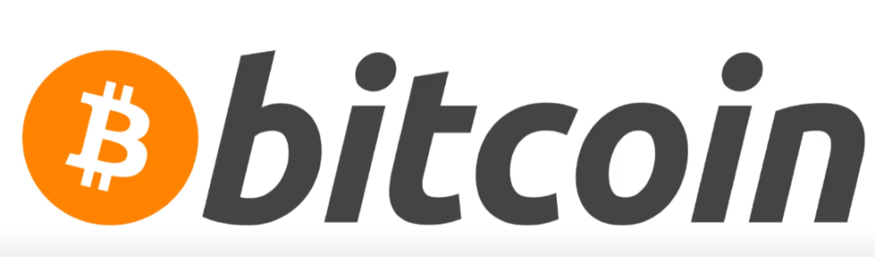
Свойства технологии блокчейна
Распределенность
Все данные хранятся независимо друг от друга у всех участников сети
Неизменность
Данные в блокчейне неизменяемы и неопровержимы
Прозрачность
Участники могут проследить историю до первой операции
Прагматический подход к внедрению блокчейна.

Slide 16
Следствия свойств технологии блокчейна
Безвозратность транзакций
Возможность анонимизации транзакций
Отсутствие необходимости в доверии
Нет единого управляющего центра (никто не может
заблокировать транзакции)
Формирование единственно правильной цепочки блоков с помощью консенсуса
Блокчейн слабо масштабируется ?

Slide 17
Свойства технологии блокчейна
Блокчейн добавляет дополнительное измерение - время.
Возможность поиска в реестре что когда либо происходило.
нельзя задним числом что-то исправить
третье отличие - это ценность, в инете информация ненадежна, подвержена изменениям.
Чем отличается блокчейн от других электронных платежных систем?

Slide 18
Типы блокчейна
Публичный блокчейн, например, Bitcoin представляет собой распределенную сеть в которой запущен собственный токен присоединиться к этой сети может любой желающий.
Частный блокчейн, как правило имеет относительно небольшой размер и контролируется небольшой группой. Их членский состав фиксирован.

Slide 19
Применение блокчейна
Биржевые и финансовые платформы
Платформы смарт-контрактов и децентрализованных приложений
государственные и корпоративные реестры
интеллектуальная собственность
краудфандинг и другие формы публичного финансирования
система распределенных вычислений и хранения данных
в сети автономных устройств интернета вещей
платформы онлайн-голосование
система управления контроля версий
Пример.
Блокчейн-платформа Федеральной налоговой службы для помощи бизнесу
Блокчейн – это не отраслевая технология
Надежная среда для взаимодействия со всеми контрагентами

Slide 20
Применение блокчейна на рынке электроэнергии
Разногласия между различными участниками
2. Недобросовестные участники на энергорынке
3. Не всегда оптимальные схемы взаимодействия между участниками. Наличие посредников и др.
Блокчейн позволяет:
Создать доверенную среду исключить разногласия
Для клиентов:
Полностью достоверный объем начислений и потреблений по электроэнергии,
Выбор оптимального тарифа, удобная аналитика
Для субъектов:
-100 % верификация показаний приборов учёта
- Online оплата с расщеплением платежей между участниками

Slide 21
Поколения блокчейнов
Общепринятых стандартов по классификации блокчейнов нет.
Наиболее распространенные описание поколений блокчейнов.
Первое поколение: Bitcoin и другие децентрализованные платёжные системы обычно в них обращается один внутренний токен.
Второе поколение: относятся те в которых имеется возможность выпуска токенов поверх основного блокчейна, а также поддержка смарт-контрактов.
Третье поколение имеет основные признаки
- высокая масштабируемость
- взаимодействие с другими блокчейнами
- устойчивость к атакам
- конфиденциальность пользователей и транзакций
- внутреннее самоуправление

Slide 22
Смарт-контракты
Смарт-контракты на блокчейне позволяют автоматически, автономно и безопасно выполнять договорные соглашения. Смарт-контракты могут устранить целый класс работы, которая в настоящее время поддерживает, обеспечивает и подтверждает выполнение контрактов — бухгалтеров, аудиторов, юристов и большую часть правовой системы.

Slide 23
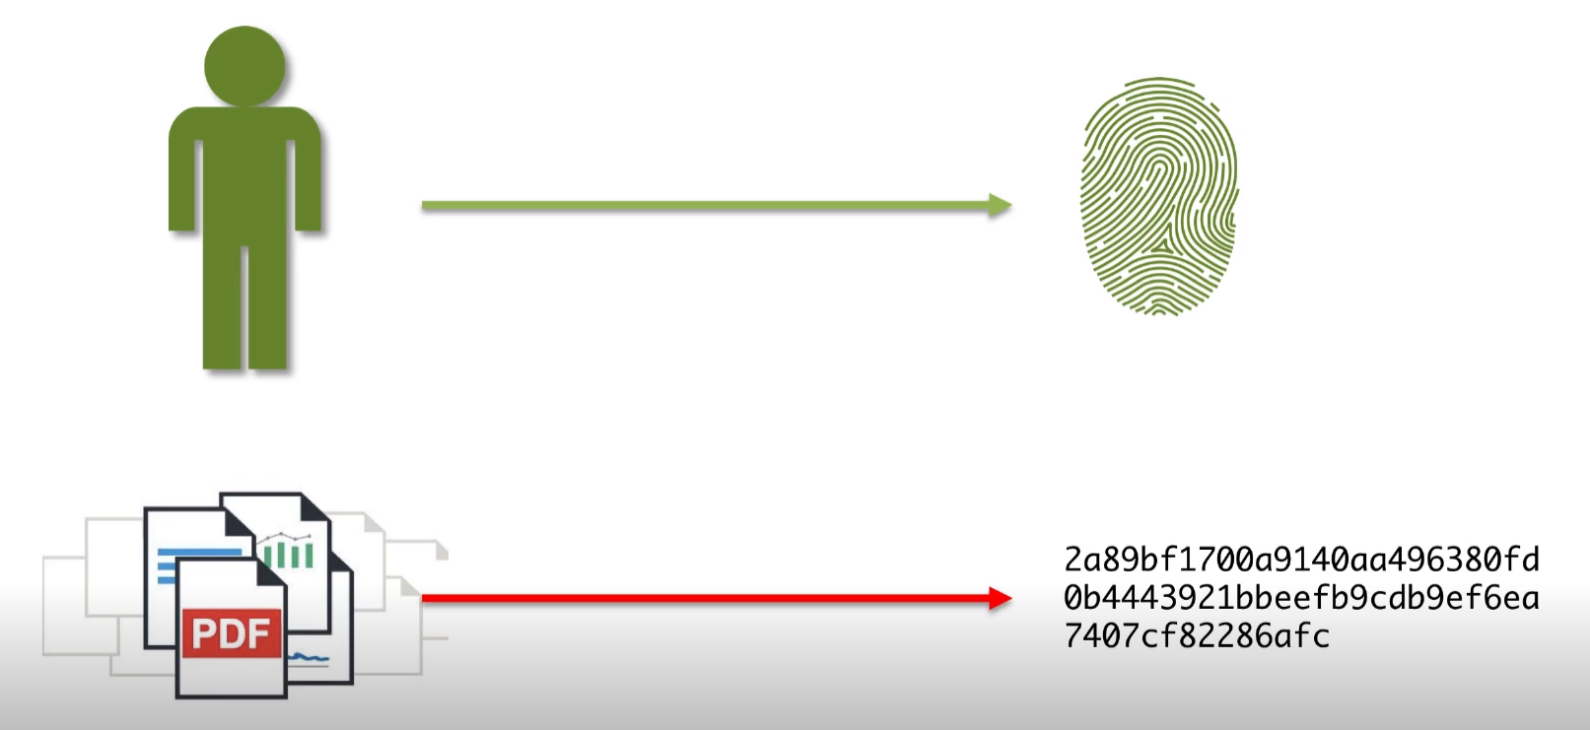
Хэш

Slide 24
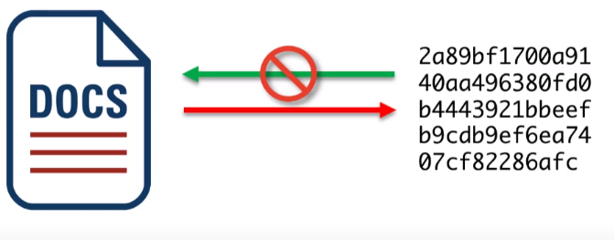
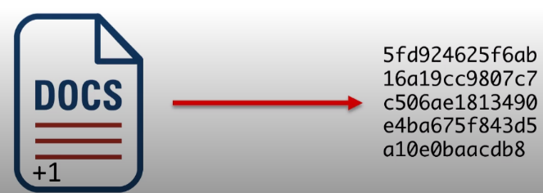
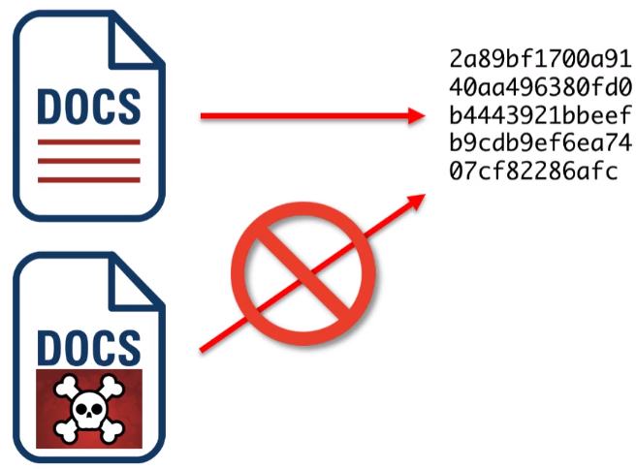
Хэш
Требования к хэш-функциям:
Односторонняя.
Быстрое вычисление значений
Высокая чувствительность
Устойчивость к коллизиям
Результат хэш функции имеет
фиксированную длину.

Slide 25
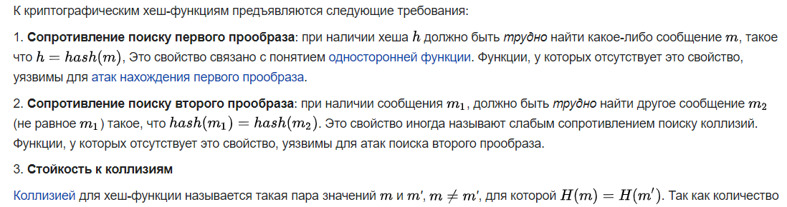
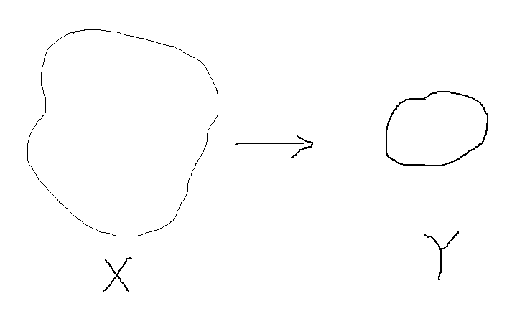
Хэш

Slide 26
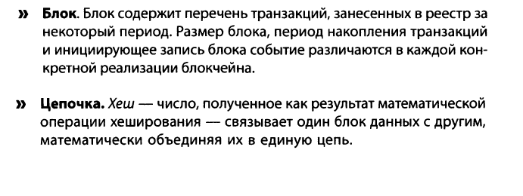
Блоки, цепочка

Slide 27
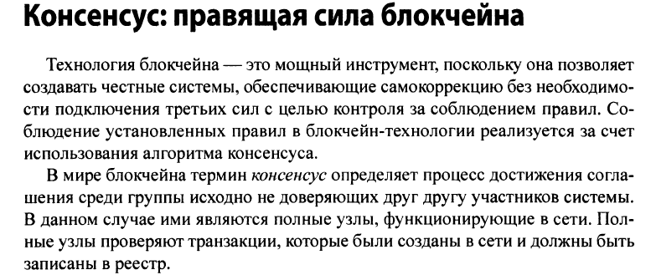
Консенсус

Slide 28
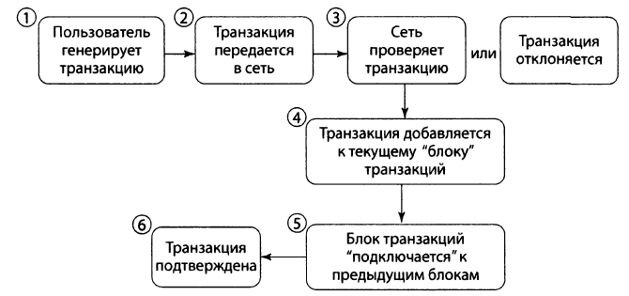
Работа блокчейна

Slide 29
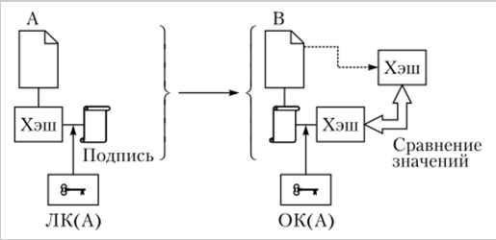
Электронно-цифровая подпись
Электронная цифровая подпись на основе RSA ЭЦП на основе алгоритма RSA заключается в следующем:
• отправитель А подвергает документ хэшированию с помощью однонаправленной хэш-функции;
• отправитель А шифрует вычисленное хэш-значение своим личным ключом, тем самым ставя под документом свою подпись;

Slide 30
Электронно-цифровая подпись
Хэш-значение в зашифрованном виде вместе с документом отправляется получателю;
• получатель В самостоятельно вычисляет хэш-значение документа, а также расшифровывает хэш-значение, присланное ему отправителем, с использованием открытого ключа отправителя. Если два полученных хэш-значения совпадают, то подпись отправителя подтверждается

Slide 31
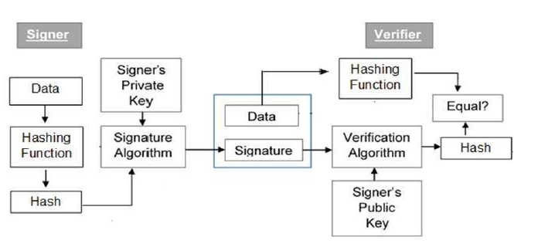
Электронно-цифровая подпись

Slide 32
Time Stamp Protocol (Протокол датирования)
Time stamp protocol (протокол штампа времени) или TSP — это криптографический протокол, позволяющий создавать доказательство факта существования электронного документа на определённый момент времени.
Снабжение информацией о времени создания документа
TSA (trusted third party) – доверенное лицо, наносящее временной штамп
TSA имеет свою электронную подпись
Открытый ключ TSA знают все участники
u – документ
∑_{TSA}(u) – электронная подпись документа u
U||∑_{TSA}(u) – подписанный документ u

Slide 33
Биткойн - это и протокол, и
цифровая валюта и платформа.
Биткойн – это сочетание протоколов и программ, обеспечивающих создание и использование цифровых денег.
Децентрализация валюты
Решение проблемы двойного расходования, у фиатных денег нет проблем
Майнинг валюты замена ЦБ

Slide 34
Полный клиент
Легкий клиент
Web клиент

Slide 35

Процесс включения транзакции в состав
найденного блока называется подтверждением транзакции. Включение в 1 блок = 1
подтверждение, когда таких подтверждений набирается N и выше транзакция считается подтвержденной.
CONFIRMATION

Slide 36
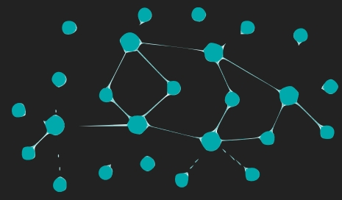
Приложение, исходный код который исполняется на нодах в блокчейне.
Любой смарт-контракт
написанный для Ethereum - DApp
DAPP

Slide 37
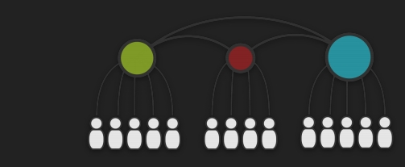
Децентрализованное
приложение, которое
регулирует правоотношения между его участниками.
DAO - всегда DApp
DApp - далеко не всегда DAO DAO

Slide 38
То, с какой вероятностью и с какой приблизительной сложностью будет выполнена операция подтверждения следующего блока.
С ростом числа блоков сложность нахождения новых, как правило, увеличивается
СЛОЖНОСТЬ

Slide 39
Механизм верификации
личности и аутентификации, позволяющий гарантировать, что транзакции с вашего адреса будет проводиться только вами.
ЦИФРОВАЯ ПОДПИСЬ

Slide 40
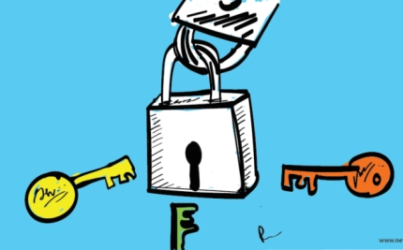
Способ аутентификации, который требует более одной подписи для отправки транзакций с адреса
MULTI-
SIGNATURE

Slide 41

Сервис для получения off-chain данных из сети Ethereum.
ORACLES

Slide 42

Ключ, использующийся для подписи транзакций с определенного адреса
PRIVATE KEY

Slide 43

Комиссия за транзакцию. В Ethereum комиссия за
транзакцию называется газом.
TRANSACTION
FEE

